Slide 1


ASP.NET MVC
УПРАВЛЕНИЕ СОСТОЯНИЯМИ
JANUARY 14, 2017

Slide 2

ПЛАН ЗАНЯТИЯ
Строка запроса
Скрытые поля
Контекст приложения
Куки
Сесиия
Кеш приложения
Local storage и Session storage
ViewBag, ViewData, TempData
Внешние хранилища

Slide 3
ЗАЧЕМ НУЖНЫ СОСТОЯНИЯ
PL
BLL
DAL
Браузер клиента
Сервер приложения
База данных

Slide 4
ОСНОВНЫЕ СПОСОБЫ ХРАНЕНИЯ СОСТОЯНИЯ
Непосредственно строка запроса
Скрытые поля
Контекст приложения
Куки
Сессия
Кэш приложения
HTML5: LocalStorage и SessionStorage
ViewBag/ ViewData
Внешние хранилища

Slide 5
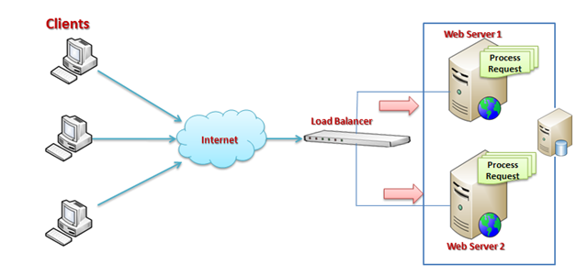
АРХИТЕКТУРА
Нет 100% гарантии, что два запроса от одного пользователя к одной и той же странице будут обработаны одним и тем же сервером.
Состояние может храниться как на сервере, так и на клиенте.

Slide 6
СКРЫТЫЕ ПОЛЯ
Преимущества
– простота использования;
– практически* неограниченный объём;
– не занимают память (содержатся непосредственно в теле страницы);
Недостатки
– требуется постоянная пересылка данных между клиентом и сервером;
– не защищены от просмотра и изменения;
– не передаются между страницами, если переход выполнен без отправки формы.
* есть ограничение на длину GET-запроса

Slide 7

ДЕМОНСТРАЦИЯ
Строка запроса
Скрытые поля

Slide 8
КОНТЕКСТ ПРИЛОЖЕНИЯ
Преимущества
– возможность обмениваться данными между пользователями;
– данные видны из любой точки приложения;
Недостатки
– невозможность разграничения доступа;
– низкая производительность при многопользовательском доступе (доступ синхронизирован);
– при работе с веб-фермами или веб-садами необходима ручная синхронизация между серверами;
– проблемы статических объектов.

Slide 9
КУКИ
Преимущества
– данные уникальны для каждого пользователя;
– можно хранить данные между сеансами;
– хранятся на стороне клиента;
Недостатки
– не более 300 куки всего;
– не более 20 куки от одного сервера или домена;
– не более 4 Кб размер каждого куки;
– нет защиты от кражи или подмены;
– могут быть удалены или отключены пользователем.

Slide 10
ДЕМОНСТРАЦИЯ
Контекст приложения
Куки

Slide 11
СЕССИИ
Преимущества
– данные уникальны для каждого пользователя;
– приемлемый уровень защиты;
– можно настроить работу с веб-фермами и веб-садами;
– могут использовать куки для сохранения сессии между сеансами работы;
Недостатки
– малое время жизни.

Slide 12
КЕШ ПРИЛОЖЕНИЯ
Плюсы
– возможность сократить работу с источником редко изменяющихся данных;
– гибко настраиваемое время жизни каждой записи;
Минусы
– не работает с веб-фермами и веб-садами;
– для внесения изменений в данные необходима синхронизация;
– кэш может внезапно «протухнуть» — потерять актуальность.

Slide 13
ДЕМОНСТРАЦИЯ
Сессии
Кеш приложения

Slide 14
ViewBag, ViewData
Служат для передачи данных из контроллера в представление;
Хранятся в экземпляре контроллера;
Время жизни ограничено одним запросом;
ViewBag и ViewData предоставляют доступ к одним и тем же данным. Отличаются они только синтаксисом:
– ViewBag — это объект ExpandoObject:
ViewBag.Parameter = x; int x = ViewBag.Parameter;
– ViewData — это IDictionary<string, object>:
ViewData["Parameter"] = x; int x = (int)ViewData["Parameter"];

Slide 15
TempData
Служит для передачи данных при перенаправлениях;
Похож на данные из Session, но данные помечаются для удаления, когда они прочитаны и удаляются после обработки запроса

Slide 16
ДЕМОНСТРАЦИЯ
ViewData vs TempData

Slide 17
ССЫЛКИ
Состояние сеанса - https://professorweb.ru/my/ASP_NET/base/level5/5_4.php
Cookie - https://professorweb.ru/my/ASP_NET/base/level5/5_3.php
ViewData VS ViewBag Vs TempData in MVC - http://www.c-sharpcorner.com/blogs/viewdata-vs-viewbag-vs-tempdata-in-mvc1
Кэширование в ASP.NET MVC - https://metanit.com/sharp/mvc5/20.1.php
HTML5 Web Storage - обзор веб-хранилища - https://professorweb.ru/my/html/html5/level5/5_1.php

Slide 18
ASP.NET MVC управление состояниями
prepared BY Fyodor Voitsekhovskiy
Senior software developer

